Slide 1

手把手教你学STM32
照相机实验
“原子哥”在线教学平台：www.yuanzige.com
技术支持论坛：http://www.openedv.com/forum.php

Slide 2
手把手教你学STM32
1，BMP编码简介（了解）
2，JPEG编码简介（了解）
3，编程实战（熟悉）
4，课堂总结
“原子哥”在线教学平台：www.yuanzige.com
技术支持论坛：http://www.openedv.com/forum.php

Slide 3
手把手教你学STM32
1，BMP编码简介（了解）
BMP全称：Bitmap(位图)，是windows中的标准图像文件格式
采用位映射存储方式，不做任何压缩，图像深度可选：1、4、8、16、24、32bit
BMP文件存储数据时，图像的扫描方式是按从左到右、从下到上的顺序
优点：不失真，画质好；缺点：占用空间大
BMP图像文件数据结构由四部分组成：位图文件头、位图信息头、颜色表和位图数据。
详细介绍参考：《BMP图片文件详解.pdf》
“原子哥”在线教学平台：www.yuanzige.com
技术支持论坛：http://www.openedv.com/forum.php

Slide 4

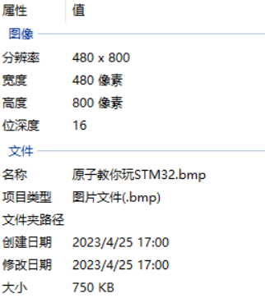
手把手教你学STM32
16位色图片例子讲解：
通过winhex或UltraEdit打开“原子教你玩STM32.bmp”文件
16位色深，分辨率：480 x 800，文件大小为768,066字节
“原子哥”在线教学平台：www.yuanzige.com
技术支持论坛：http://www.openedv.com/forum.php

Slide 5
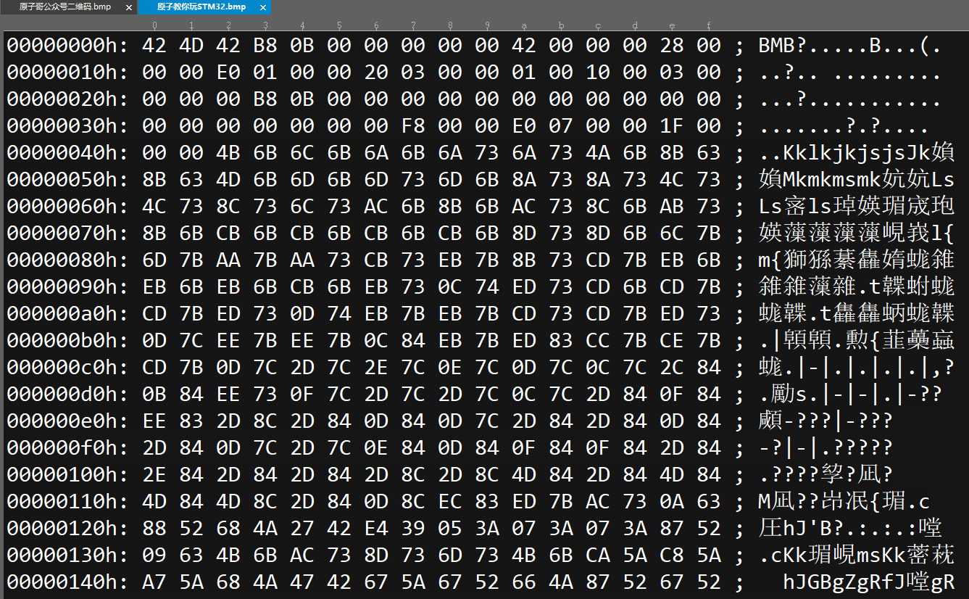
位图文件头（14字节）
位图信息头（40字节）
RGB掩码数据
左下角第一个像素点数据

Slide 6
手把手教你学STM32
①位图文件头（14字节）
位图文件头提供BMP文件的类型、文件大小和位图数据起始位置等信息
/* BMP文件头 */
typedef __PACKED_STRUCT
{
uint16_t bfType ; /* 位图文件标志，必须为0x424D，即字符串BM */
uint32_t bfSize ; /* 位图文件大小，以字节为单位 */
uint16_t bfReserved1 ; /* 保留 */
uint16_t bfReserved2 ; /* 保留 */
uint32_t bfOffBits ; /* 从文件开始到位图数据(bitmap data)开始之间的偏移量 */
}BITMAPFILEHEADER ;
“原子哥”在线教学平台：www.yuanzige.com
技术支持论坛：http://www.openedv.com/forum.php

Slide 7
②位图信息头（40字节）
位图信息头提供BMP图片的尺寸等信息
/* BMP信息头 */
typedef __PACKED_STRUCT
{
uint32_t biSize ; /* 说明BITMAPINFOHEADER结构所需要的字数 */
long biWidth ; /* 说明图象的宽度，以像素为单位 */
long biHeight ; /* 说明图象的高度，以像素为单位 */
uint16_t biPlanes ; /* 为目标设备说明位面数，其值将总是被设为1 */
uint16_t biBitCount ; /* 说明比特数/像素，其值为1、4、8、16、24、32 */
uint32_t biCompression ; /* 说明图像数据压缩的类型。其值可以是下述值之一 ：
* BI_RGB(0) ：没有压缩
* BI_RLE8(1) ：每个像素8比特的RLE压缩编码，压缩格式由2字节组成(重复像素计数和颜色索引)
* BI_RLE4(2) ：每个像素4比特的RLE压缩编码，压缩格式由2字节组成
* BI_BITFIELDS(3)：每个像素的比特由指定的掩码决定 */
uint32_t biSizeImage ; /* 说明图像的大小，以字节为单位。当用BI_RGB格式时，可设置为0 */
long biXPelsPerMeter ; /* 说明水平分辨率，用像素/米表示 */
long biYPelsPerMeter ; /* 说明垂直分辨率，用像素/米表示 */
uint32_t biClrUsed ; /* 说明位图实际使用的彩色表中的颜色索引数 */
uint32_t biClrImportant ; /* 说明对图像显示有重要影响的颜色索引的数目，如果是0，表示都重要 */
}BITMAPINFOHEADER ;

Slide 8
手把手教你学STM32
③ 颜色表（4字节）(可选)
颜色表用于说明位图的颜色，它有若干个表项，每一个表项是一个RGBQUAD类型的结构，定义一种颜色
typedef __PACKED_STRUCT
{
uint8_t rgbBlue ; /* 指定蓝色强度 */
uint8_t rgbGreen ; /* 指定绿色强度 */
uint8_t rgbRed ; /* 指定红色强度 */
uint8_t rgbReserved ; /* 保留，设置为0 */
}RGBQUAD ;
颜色表中 RGBQUAD 结构数据的个数由 biBitCount 来确定：当 biBitCount=1、4、8时，分别有2、16、256个表项；当 biBitCount 大于 8 时，没有颜色表项
颜色表存在时，位图数据中存储的是各个像素的色彩在调色板中的索引值，查表才知道真实颜色
“原子哥”在线教学平台：www.yuanzige.com
技术支持论坛：http://www.openedv.com/forum.php

Slide 9
手把手教你学STM32
位图信息
位图文件头、位图信息头和颜色表组成位图信息
/* 位图信息 */
typedef __PACKED_STRUCT
{
BITMAPFILEHEADER bmfHeader; /* 我们将位图文件头也加进来，方便处理 */
BITMAPINFOHEADER bmiHeader; /* 位图信息*/
uint32_t RGB_MASK[3]; /* 调色板用于存放RGB掩码 */
//RGBQUAD bmiColors[256]; /* 颜色表*/
}BITMAPINFO;
“原子哥”在线教学平台：www.yuanzige.com
技术支持论坛：http://www.openedv.com/forum.php

Slide 10
手把手教你学STM32
④ 位图数据
位图数据记录了位图的每一个像素值，记录顺序是在扫描行内是从左到右，扫描行之间是从下到上。位图的一个像素值所占的字节数如下：
当 biBitCount=1 时， 8 个像素占 1 个字节；
当 biBitCount=4 时， 2 个像素占 1 个字节；
当 biBitCount=8 时， 1 个像素占 1 个字节；
当 biBitCount=16 时， 1 个像素占 2 个字节；
当 biBitCount=24 时， 1 个像素占 3 个字节；
当 biBitCount=32 时， 1 个像素占 4 个字节；
biBitCount=16，即高彩色(16位色)。当biCompression=BI_RGB(0)，则采用RGB555格式，最高位恒为0；当biCompression= BI_BITFIELDS(3)，则在原来调色板位置用3个DWORD类型的掩码替换，分别代表红、绿、蓝三色的掩码，一般是： 0XF800、0X07E0、0X001F
1st像素数据指的像素点
从左到右，从下到上
“原子哥”在线教学平台：www.yuanzige.com
技术支持论坛：http://www.openedv.com/forum.php

Slide 11

手把手教你学STM32
拓展了解
由于BMP数据属于小端存储，以前面的例子的一个像素点数据为0x6B4B
0110 1011 0100 1011
“&”运算再进行移位操作即可获得各色分量值
R值：0x6B4B & 0xF800 = 01101 = 0xD
G值：0x6B4B & 0x07E0 = 011010 = 0x1A
B值：0x6B4B & 0x001F = 01011 = 0xB
window有“补零”的习惯！要求位图的每一行像素所占字节数必须被4整除。若不能被4整除，则在该位图每一行的十六进制码末尾“补”1至3个字节的“00”。
“原子哥”在线教学平台：www.yuanzige.com
技术支持论坛：http://www.openedv.com/forum.php

Slide 12
手把手教你学STM32
16位BMP编码
实验中采用16位BMP编码（因为LCD就是16位色的，而且16位BMP编码比24位BMP编码更省空间），故设置biBitCount的值为16，这样得到新的位图信息（BITMAPINFO）结构体
/* 位图信息 */
typedef __PACKED_STRUCT
{
BITMAPFILEHEADER bmfHeader; /* 我们将位图文件头也加进来，方便处理 */
BITMAPINFOHEADER bmiHeader; /* 位图信息*/
uint32_t RGB_MASK[3]; /* 调色板用于存放RGB掩码 */
}BITMAPINFO;
RGB_MASK[3]，即颜色掩码，分别代表红、绿、蓝三色的掩码，分别是： 0XF800、0X07E0、0X001F
“原子哥”在线教学平台：www.yuanzige.com
技术支持论坛：http://www.openedv.com/forum.php

Slide 13
手把手教你学STM32
BMP编码（从LCD读取图像数据）步骤如下：
设置BMP图片的大小(整个BMP文件大小)、
BMP图片的高度和宽度、
BMP图片的像素位数(16位)和掩码等信息
1，创建BMP位图信息，并初始化各个相关信息
创建文件，并保存BMP位图信息，方便后续BMP数据的写入
2，创建新BMP文件，写入BMP位图信息
从LCD的GRAM里读取各点的颜色值，依次写入第二步创建的BMP文件即可。
保存顺序(读GRAM顺序)从左到右，从下到上
3，保存位图数据
4，关闭文件
在文件创建后，必须调用f_close关闭，文件才会真正体现在文件系统里面，否则是不会写入的！
“原子哥”在线教学平台：www.yuanzige.com
技术支持论坛：http://www.openedv.com/forum.php

Slide 14
手把手教你学STM32
2，JPEG编码简介（了解）
JPEG全称：Joint Photographic Experts Group(联合图像专家小组)，是最常用的图像文件格式，采用有损压缩格式，能够将图像压缩在很小的存储空间。
JPEG压缩技术先进，允许用不同的压缩比对文件进行压缩，支持多种压缩级别，
因此需要在图像质量和存储空间之间选择一个平衡点。
优点：可控的失真换来更小的存储空间，缺点：图像失真
JPEG的压缩编码过程比较复杂，参考：《 JPEG压缩编码标准.pdf 》
“原子哥”在线教学平台：www.yuanzige.com
技术支持论坛：http://www.openedv.com/forum.php

Slide 15
手把手教你学STM32
JPEG编码（从摄像头读取图像数据）步骤如下：
初始化DCMI接口及其IO并开启DMA和相关中断
配置好OV2640输出JPEG数据流
1，初始化DCMI接口和OV2640模块
采用DMA双缓冲来接收JPEG数据流，
将数据及时搬运到外部SRAM(通过DMA传输完成中断来处理)
2，读取OV2640的JPEG格式数据
采集完一帧JPEG数据后，
利用FATFS，创建一个.jpg文件，将存储在外部SRAM的数组(以0xFF,0xD8开头)存储在这个文件里面，
最后调用f_close关闭文件，实现JPEG拍照保存
3，保存JPEG数据
本实验需要完成
“原子哥”在线教学平台：www.yuanzige.com
技术支持论坛：http://www.openedv.com/forum.php

Slide 16
手把手教你学STM32
1，BMP编码简介（了解）
2，JPEG编码简介（了解）
3，编程实战（熟悉）
4，课堂总结
“原子哥”在线教学平台：www.yuanzige.com
技术支持论坛：http://www.openedv.com/forum.php

Slide 17
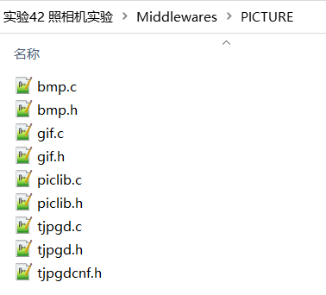
手把手教你学STM32
3，编程实战（熟悉）
1，开发板例程源码解读（实现bmp格式拍照和jpg格式拍照）
“原子哥”在线教学平台：www.yuanzige.com
技术支持论坛：http://www.openedv.com/forum.php

Slide 18
手把手教你学STM32
BMP格式拍照
将摄像头数据显示在LCD上，通过读取LCD上的数据并写入到文件中。
对位图信息结构体进行赋值
(BITMAPFILEHEADER / BITMAPINFOHEADER / RGB_MASK)
bmp_encode
通过f_open打开文件
通过f_write写入BMP文件头部数据
读取LCD坐标点数据，通过f_write写入到BMP文件中
通过f_close关闭文件
“原子哥”在线教学平台：www.yuanzige.com
技术支持论坛：http://www.openedv.com/forum.php

Slide 19
手把手教你学STM32
JPEG格式拍照
将摄像头输出的JPEG格式数据保存为JPG格式文件
ov2640_jpg_photo
设置OV2640输出JPEG数据
DCMI_DMA配置好（外设到存储器(双缓冲)）
启动DCMI_DMA并等待接收一帧完成，采集完成关闭DCMI_DMA
获取JPEG文件的大小（数据头FF D8，数据尾FF D9）
通过f_open打开文件， f_write写入数据， f_close关闭文件
“原子哥”在线教学平台：www.yuanzige.com
技术支持论坛：http://www.openedv.com/forum.php

Slide 20
手把手教你学STM32
1，BMP编码简介（了解）
2，JPEG编码简介（了解）
3，编程实战（熟悉）
4，课堂总结
“原子哥”在线教学平台：www.yuanzige.com
技术支持论坛：http://www.openedv.com/forum.php

Slide 21
手把手教你学STM32
4，课堂总结
照相机实验（课堂总结）.pdf（脑图）
“原子哥”在线教学平台：www.yuanzige.com
技术支持论坛：http://www.openedv.com/forum.php

Slide 22

手把手教你学STM32
版权所有：广州市星翼电子科技有限公司
天猫店铺：https://zhengdianyuanzi.tmall.com
“原子哥”在线教学平台：www.yuanzige.com
技术支持论坛：http://www.openedv.com/forum.php

